Slide 1



Élelmiszerbiztonság és
- higiénia
Mikroorganizmusok az élelmiszerekben
A tananyag az Európai Unió Horizont 2020 kutatási és innovációs programjának támogatásával, a 727580. számú projekt keretében készült.

Slide 2
A tananyag tartalmából
Az élelmiszer-eredetű megbetegedést okozó mikrobák típusainak megismerése
A baktériumok, vírusok, paraziták és gombák közötti különbségek megértése
Az élelmiszerben található hasznos mikrobák megismerése
Az élelmiszerhigiénia szerepe az élelmiszer-eredetű megbetegedések megelőzésében

Slide 3
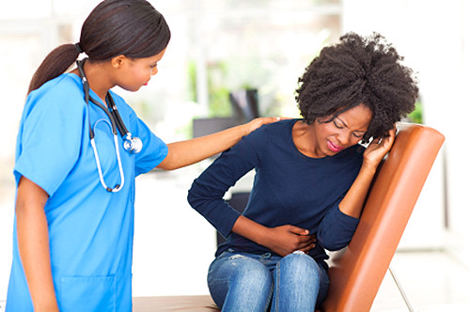
Élelmiszer-eredetű megbetegedések
A kórokozó (patogén) mikroorganizmust tartalmazó élelmiszerek elfogyasztása élelmiszer-eredetű megbetegedéseket okozhat.
A világon minden 10 emberből 1 szenved élelmiszer-eredetű megbetegedéstől, illetve 420.000 ember hal meg évente.
A legtöbb ember számára nem okoznak komoly szövődményeket, általában egy héten belül gyógyulnak. A legyengült immunrendszerű személyekre, 65 évnél idősebbekre, illetve az 5 év alatti kisgyermekekre azonban komoly veszélyt jelenthetnek.
Milyen tünetei lehetnek az élelmiszer-eredetű megbetegedéseknek?
Az élelmiszer elfogyasztása után mennyi idővel jelentkeznek a tünetek?
    Leggyakoribb tünetek:
    Hányinger
    Hányás
    Hasmenés
    Láz
  A tünetek általában néhány órával, esetleg néhány nappal az étel elfogyasztása után jelentkeznek.
  Egyes esetekben azonban akár több hét is eltelhet az étel elfogyasztása és a tünetek megjelenése között.

Slide 4
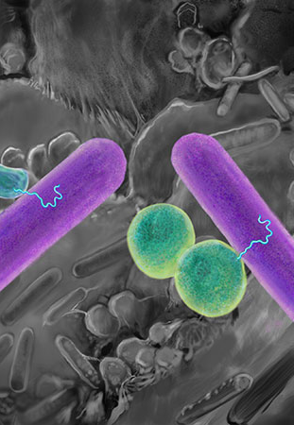
A mikroorganizmusok
A mikrobák kis méretű, sejtes élőlények, amelyek szabad szemmel általában nem láthatóak.
A mikrobákat az alábbi csoportokba osztjuk:
  Baktériumok
  Vírusok
  Gombák
  Paraziták
A mikrobák mindenhol jelen vannak, még az élelmiszereinkben is
A legtöbb mikroba ártalmatlan, vagy előnyös hatású
Azokat a mikrobákat, amelyek megbetegedéseket okoznak,
kórokozó (patogén) mikrobáknak nevezzük
Körülbelül 200 olyan kórokozót ismerünk, amely élelmiszer közvetítésével is terjedhet.
Párosítsuk össze a mikrobák csoportjait a jellemző állításokkal!
Notes:
A kivágott kártyával adjuk oda a diákoknak! A feladatuk, hogy párosítsák össze a mikrobák csoportjait és hozzájuk kapcsolódó állításokkal.

Slide 5
Baktériumok
Kétarcú mikroorganizmusok: egy részük káros az emberi szervezetre és megbetegedéseket okozhat, míg mások előnyös hatással vannak a szervezet működésére (pl. szerepet játszanak a tápanyagok lebontásában)
Nedves, tápanyagokban (pl. cukrok, zsírok, fehérjék) gazdag környezetben szaporodnak, például élelmiszerekben, csatornahálózatokban vagy nyílt sebekben.
Terjedhetnek közvetlenül emberről emberre, vagy élelmiszer, víz, talaj vagy vér közvetítésével. Legtöbbjük magas hőmérséklet hatására elpusztul. A fagyasztás nem pusztítja el őket, de az alacsony hőmérséklet lassítja a szaporodásukat.
Példa: A Campylobacter és a Salmonella élelmiszer-eredetű megbetegedéseket okozhat. A tejsavbaktériumok hasznos mikroorganizmusok, amelyeket a joghurtgyártás során is felhasználnak.
Notes:
Kérjük meg a diákokat, hogy párosítsák össze a mikrobák csoportjait (baktériumok, vírusok, paraziták és gombák) a jellemző állításokkal.
A dia segítségével ellenőrizzük le és beszéljük meg a helyes válaszokat.

Slide 6
Gombák
A mikrobák legnagyobb csoportja. Lehetnek veszélyesek, okozhatnak megbetegedéseket, de számos hasznos fajtájuk is ismert.
Nedves, tápanyagokban gazdag környezetben, például élelmiszerekben jól szaporodik. A penészek spórákkal terjednek, az élelmiszerek a levegővel szennyeződhetnek. Az olyan élelmiszereket, amelyeken már látható penészréteg van (pl. lekvár, kenyér, ételmaradék) nem szabad elfogyasztani.
Viszonylag jól tűrik a hőkezelést. A fagyasztás nem pusztítja el őket. Az alacsony hőmérséklet lassítja a szaporodásukat.
Példa: Az Aspergillus flavus az élelmiszerekben aflatoxint termelhet. A Saccharomyces cerevisiaet a sütőiparban, míg a Penicillium camembertit a sajtgyártás során használják. Mikroszkopikus gombák termelik az antibiotikumokat is.
Notes:
Kérjük meg a diákokat, hogy párosítsák össze a mikrobák csoportjait (baktériumok, vírusok, paraziták és gombák) a jellemző állításokkal.
A dia segítségével ellenőrizzük le és beszéljük meg a helyes válaszokat.

Slide 7
Vírusok
A legkisebb méretű mikroorganizmusok.
Gazdaszervezet (pl. emberi vagy állati szervezet) nélkül nem képesek szaporodni vagy túlélni.
Számos módon terjedhetnek: emberről emberre, emberről levegőn keresztül élelmiszerre (pl. tüsszentéssel), hányás, széklet vagy más testnedv (pl. vér, nyál) közvetítésével. Hőkezeléssel elpusztíthatók. Az élelmiszerben nem képesek szaporodni, de túlélnek.
Példa: Norovírus, ami bogyós gyümölcsökben, vízben vagy kagylókban fordulhat elő.
Notes:
Kérjük meg a diákokat, hogy párosítsák össze a mikrobák csoportjait (baktériumok, vírusok, paraziták és gombák) a jellemző állításokkal.
A dia segítségével ellenőrizzük le és beszéljük meg a helyes válaszokat.

Slide 8
Paraziták
Különböző méretű mikroorganizmusok csoportja. A szervezetre károsak lehetnek. Emberi vagy állati gazdaszervezet hiányában nem képesek szaporodni.
Az állatokról emberekre a szennyezett élelmiszer, ivóvíz, talaj vagy vér közvetítésével juthatnak át.
A hőkezelés elpusztítja őket. A néhány hetes fagyasztás általában elpusztítja őket. Az élelmiszerekben nem képesek növekedni, de túlélhetnek.
Példa: A Toxoplasma gondii előfordulhat a húsfélékben, a zöldségekben. Szintén ide tartoznak az egyes fonálférgek is.
Notes:
Kérjük meg a diákokat, hogy párosítsák össze a mikrobák csoportjait (baktériumok, vírusok, paraziták és gombák) a jellemző állításokkal.
A dia segítségével ellenőrizzük le és beszéljük meg a helyes válaszokat.

Slide 9
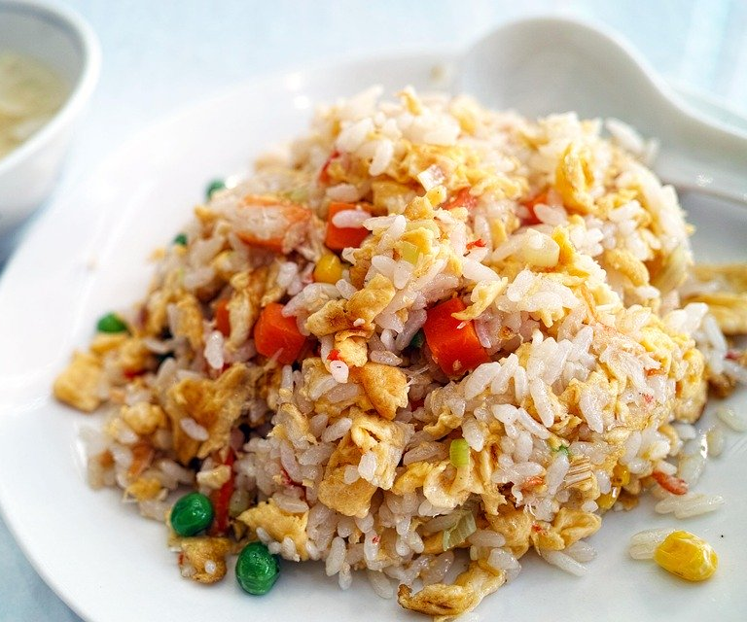
Spórák
Egyes baktériumok kedvezőtlen környezeti körülmények között spórát képeznek, amelyek hosszú ideig képesek víz és tápanyagok nélkül túlélni.
A spórákat egy kemény külső réteg borítja, amely megvédi őket a kedvezőtlen körülményektől, mint például:
  Extrém hőhatás (a 100°C-on történő forralás nem pusztítja el)
  Szárazság
  Fertőtlenítőszerek
Amikor a környezeti körülmények javulnak, a spórák képesek eredeti formájukba visszaalakulni és újra szaporodni. Ilyen történhet például amikor a meleg készételek lassan szobahőmérsékletre hűlnek.

Slide 10
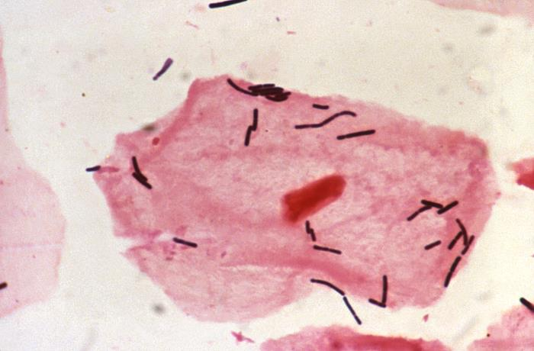
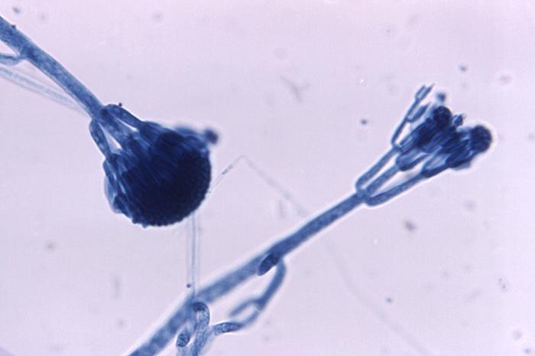
Minden esetben károsak a mikrobák?
Milyen hasznos tulajdonságaik vannak a mikrobáknak?
Egyes mikrobákat több ezer éve alkalmaznak élelmiszerek előállításához, például fermentálás során
Számos mikroba él az emberi szervezetben (különösen a bélben), amelyek szükségesek az szervezet egészséges működéséhez
A penicillin antibiotikum gombák felhasználásával készül
A Lactobacillus baktériumok megtalálhatóak a vastagbélben, segítik az emésztést
Lactobaccilus
Penicillium

Slide 11


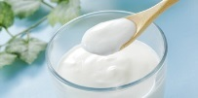
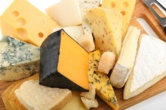
Példák a hasznos mikrobákra (1/2)
A kenyér, sör, bor és egyéb alkoholok gyártása során a Saccharomyces cerevisiae élesztőgombát alkalmazzák.
Az ecet a bor Acetobacterrel történő további erjesztésével készül.
A friss, fermentált termékek, például a joghurtok, kétféle tejsavbaktérium felhasználásával készülnek, ezek aStreptococcus thermophilus és Lactobacillus bulgaricus. Ezek a baktériumok a tejben található cukrot, a laktózt anyagcseréjük révén tejsavvá alakítják. A sav hatására a tejben található fehérjék kicsapódnak, ezzel sűrűbb állag alakul ki.
A sajtok különböző tejsavbaktériumok (Lactococcus, Lactobacillus vagy Streptococcus fajok) felhasználásával készülnek. Emellett tartalmazhatnak Propionibacterium fajokat, például az Emmentáli sajt esetében. A brie, a camembert és a kék sajtok Penicillium penészgombák felhasználásával készülnek.
Notes:
A dián található élelmiszeren a mindennapi életünk szerves részeit képezik, ilyen például a kenyér, sör, bor, szeszes italok és az ecet. Ezen élelmiszerek előállítása során hasznos baktériumokat és élesztőgombákat használnak.
A Saccharomyces cerevisiae a leggyakrabban használt élesztőgomba.
A Lactobacillus fajokat a tejtermékek előállítása során alkalmazzák. Természetesen előfordulnak az emberi bélflórában is.

Slide 12
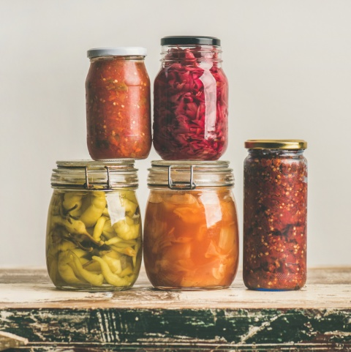
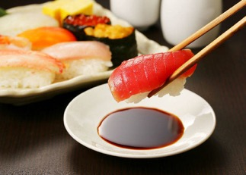
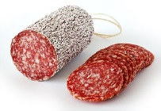
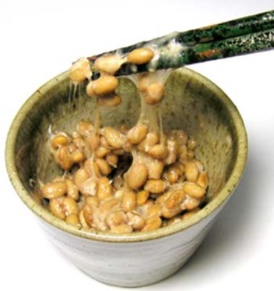
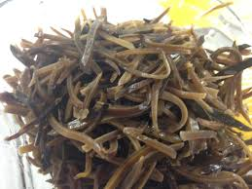
Példák a hasznos mikrobákra (2/2)
Egyes népszerű zöldséges ételek, például az olíva, a kimcshi vagy a savanyú káposzta előállítása során tejsavbaktériumokkal (Lactobacillus fajokkal) történő fermentálás történik.
A klasszikus, fermentált kolbászfélék előállítása során szintén fontos szerepet játszanak a tejsavbaktériumok, a koaguláz-negatív Staphylococcusok, mikrococcusok és más mikrobák is.
A szójaszósz készítése során a penészgombák (Aspergillus oryzae) által fermentált szójababokat élesztőgombákkal tovább erjesztik.
A japán “Natto” (erjesztett szójabab) Bacillus fajokkal készül. Ezen baktériumoknak magas a proteolitikus (fehérjebontó) aktivitása és erős illat jellemzi őket.
A nigériai “Ugba”-t olajbabból készítik fermentálással.
Notes:
Ezen a dián további, nemzetközi példák találhatóak a mikrobák segítségével előállított élelmiszerekre. Ezek közül számos étel ismeretlen lehet a diákok számára, néhányról esetlegesen hallottak már. Kérdezzük meg a diákoktól, hogy mely élelmiszerekről hallottak már?

Slide 13
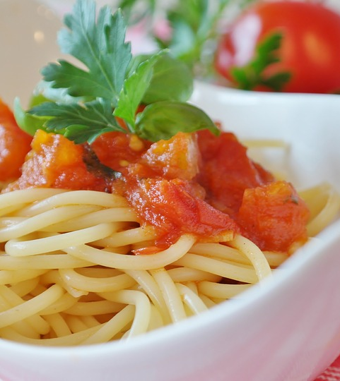
Esettanulmány a spagettiről és a Bacillus cereusról
2008-ban egy 20 éves belga férfi elhunyt, 10 órával azután, hogy paradicsomos spagetti maradékot fogyasztott.
Az ételmaradékot 5 napig szobahőmérsékleten tárolta, majd mikrohullámú sütőben melegítette fel.
A bűnös: Bacillus cereus baktérium , amely elsősorban rizsben vagy tésztafélékben fordulhat elő
Alkossunk párokat! Olvassuk el a Bacillus cereusról szóló esettanulmányt és válaszoljuk meg a kérdéseket!
Vitassuk meg a válaszokat az osztályban!

Slide 14
Kiegészítő feladat – top 5 mikroba
Alul látható az az 5 patogén mikroorganizmus, amely a legtöbb élelmiszer-eredetű megbetegedés kialakulásáért felelős.
Az osztályból alkossunk 5 csoportot. Minden csoport kap egy-egy mikrobát, amelyről egy posztert kell készíteniük.
Salmonella
Campylobacter
Toxoplasma
Norovirus
Listeria monocytogenes
Notes:
Ez a feladat feladható házi feladatként is, amennyiben a tanórán nem jut rá idő.

Slide 15
Csoportfeladat – top 5 mikroba
A plakátnak tartalmaznia kell:
Milyen típusú mikrobáról van szó?
Milyen típusú megbetegedést okoz?
Évente hány ember betegszik meg?
Hogyan terjed?
Hogyan kezelhető?
Évente hány ember halálát okozza?
Kik vannak leginkább kitéve a veszélynek?
Hol fordulhat elő?
Hogyan előzhető meg a megbetegedést?
Minden csoport bemutatja a poszterét az osztálynak. A diákok figyelmesen hallgatnak, majd kitöltik a feladatlapot.

